Slide 1
【PAMI2018】 ASTER: An Attentional Scene Text Recognizer with Flexible Rectification

Slide 2
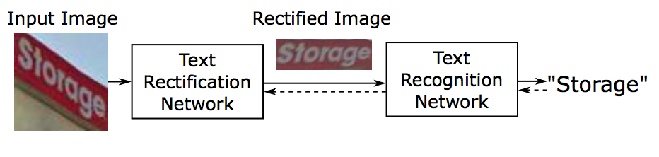
Overview
针对不规则文字，先矫正成正常线性排列的文字，再识别
矫正网络使用 STN
识别网络用经典的 sequence to sequence + attention
整合矫正网络和识别网络成为一个端到端网络进行训练

Slide 3
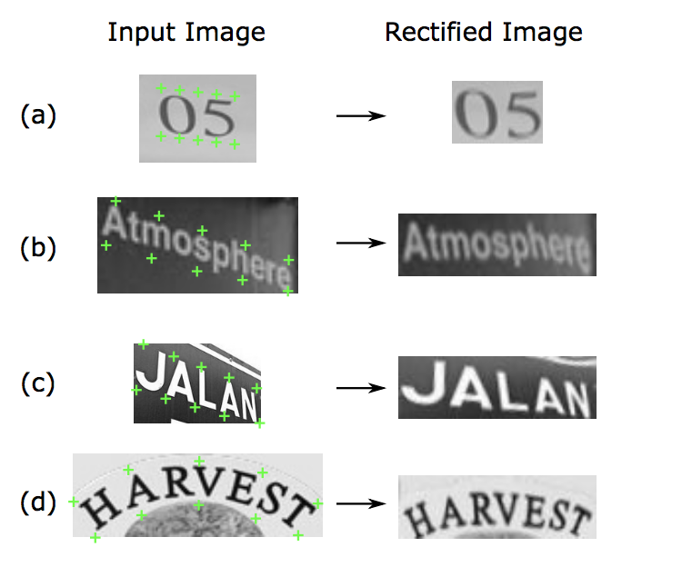
Rectification Network
Thin-Plate-Spline ( TPS )
表面恰好经过数据点
表面具有最小曲率通过表面上 --每个点获得的表面的二阶导数项平方的累积总和最小
non-rigid deformation
Notes:
所谓矫正即对图像进行二维转换，常见的方法有仿射变换 affine transformation、射影变换 projective transformation，而论文中选用了 TPS，TPS 是一种插值方法，通俗一点来说就是给定几个控制点，生成一个通过所有控制点且曲率最小的光滑曲面，
因为TPS可以用来对图片进行non-rigid,即非刚性变换，相比于仿射映射等方法要更为灵活
它可以处理包括但不限于如右图所示的多方向文字（oriented text）、透视形变文字（perspective text）、曲线文字（curved text等多种变形

Slide 4
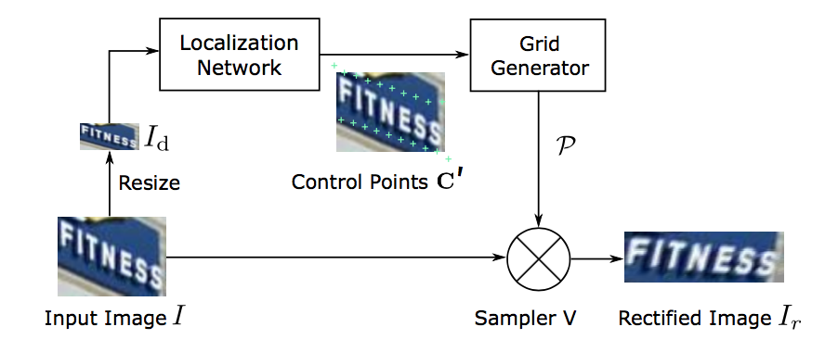
Rectification Network
Spatial Transformer Network ( STN )
Localization Network
Grid Generator
Sampler
Notes:
矫正网络框架图如下图，基本上是用STN的框架，包含三个部分，Localization Network，Grid Generator，以及Sampler

Slide 5
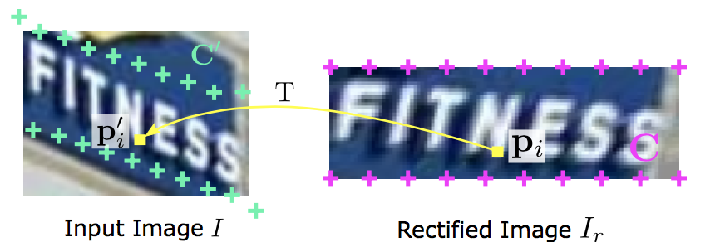
Rectification Network
Localization Network
predicting the control points on the input image
C = [c₁, . . . ,c_{K}] c_{k} = [x_{k} , y_{k}]^{T}
CNN
requiring no manual annotations
Notes:
TPS变换是由两组大小相同的K个控制点决定的，右图的叉号就是控制点，黄色的箭头T就代表一次转换连接了pi和它的对应点pi’，对于输出图片来说，控制点的位置是固定的，即图片的上下边沿且点间的间距相同，而Localization Network 所做的就是预测原图即输入图片上控制点的位置，网络结构采用一个自己设计的普通的卷积网络（6层卷积 + 5个max-pooling + 2个全连接）来预测K个control point的位置（K= 20） C和C’内的坐标值都是归一化后的结果，因此左上角的坐标为0，0，右上角的坐标为1，1，还有需要强调的一点是，该网络不需要人工标注控制点的位置，完全是通过接入Grid Generator和Sample利用最后的识别结果反向传播得到的结果

Slide 6
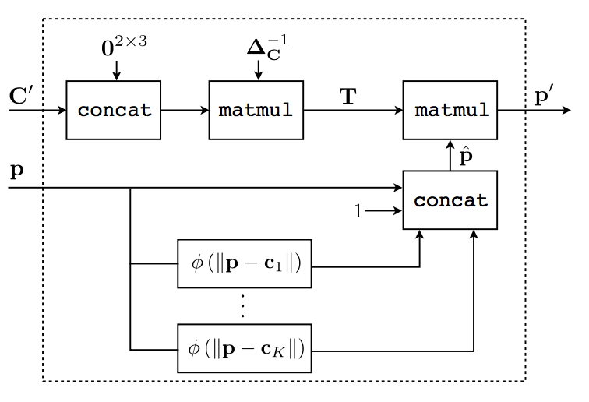
Rectification Network
Grid Generator
P 为矫正后图像上某点坐标
C 为矫正后图像上control point 坐标
C' 为原图 control point 坐标
p' 为原图上 p 的对应坐标
Notes:
Grid Generator就是来构建原图和矫正后图像的映射关系
网格生成器的输入是已有的Control point点集 + 矫正后的图（还未生成，但给定图大小可以取点）上的某个点坐标，输出是该点在矫正前（原图）上的点坐标位置
网格生成器可以看成是一个矩阵变换操作（变换的几个参数a0-a2, b0-b2可以通过Control point位置利用优化问题求解方法求出，因为Control Point在矫正前后的图上的位置都是已知的，故可以计算出对应关系），实际做预测时也是计算该待测点与已知的control point的位置关系，通过一系列对应关系算出在原图的位置。贴个图感受一下这个对应关系如下，p为矫正后的点位置，C为矫正后的Control point的点位置，p'为矫正前的点位置，C’为Control point在矫正前的点位置：

Slide 7
Rectification Network
Sampler
Input：原图 + 矫正后图像上的点在原图上的对应位置关系
Output：矫正后图像
Notes:
Sampler即在得到映射关系后通过简单的插值法由p’相邻像素计算p的值，采样前为防止p’落在原图之外会先进行clipping的步骤

Slide 8
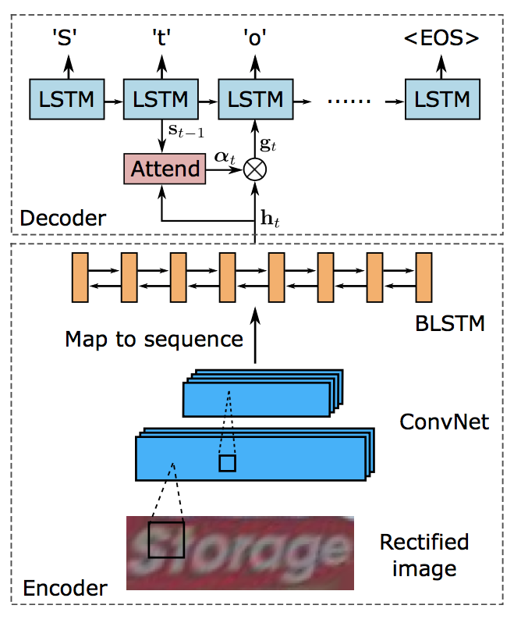
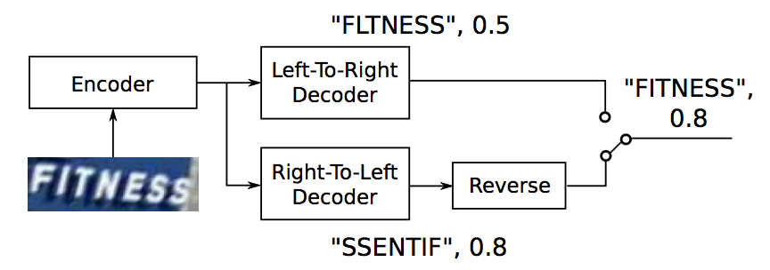
Recognition Network
encoder：Convolutional-Recurrent Neural Network
decoder：Attentional Sequence-to-Sequence Model
Notes:
识别网络采用当前识别的一般思路：
sequence-to-sequence （encoder/decoder框架）+ attention + beam search。
网络主要分为两部分，ConvNet + 双向LSTM的encoder模块，和LSTM + attention的decoder模块

Slide 9
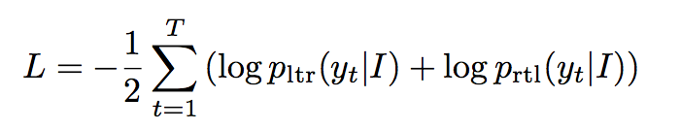
Training
The weights of all layers in the model are initialized randomly, except for the localization network
Notes:
除Location Network的FC层权重初始化为0（防止矫正后的图distort非常厉害），其余所有网络层都采用随机初始化
损失函数如下，需要计算left-to-right的decoder以及right-to-left的decoder损失。

Slide 10
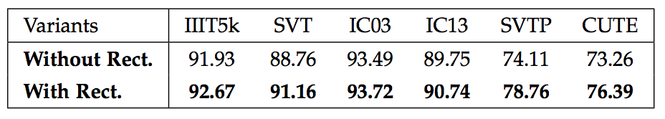
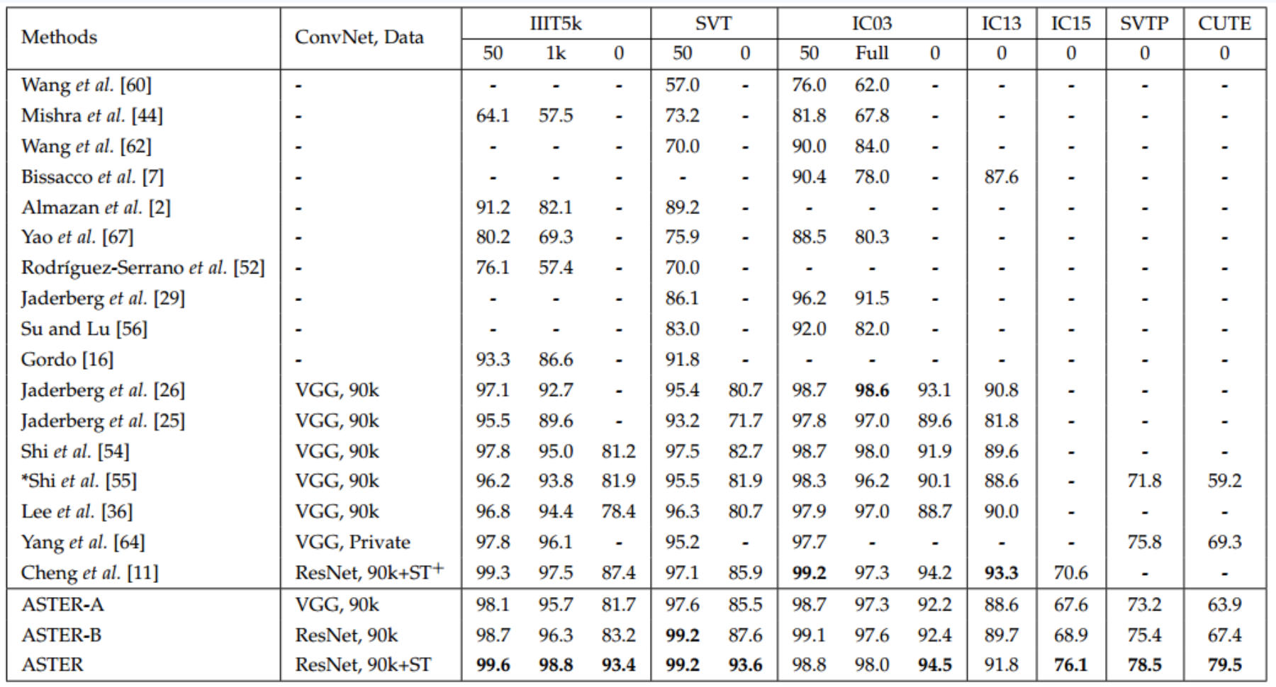
Experiments
Notes:
矫正对一般水平样本（IIIT5k，IC03，IC13）略有提高，对形变比较大的不规则样本（SVT，SVTP，CUTE）提高3~4个点

